Slide 1
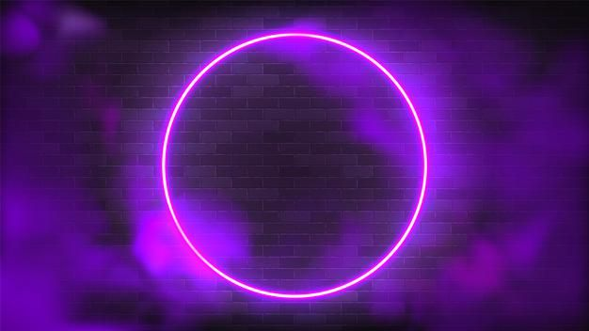
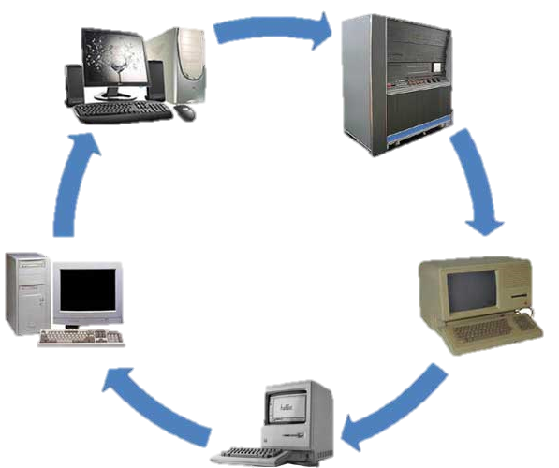
PERKEMBANGAN
KOMPUTER

Slide 2
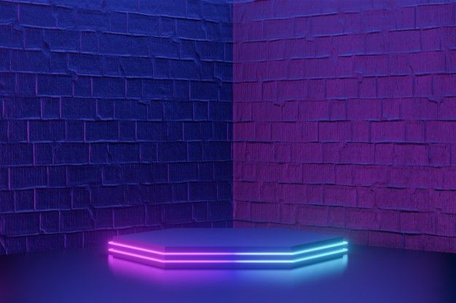
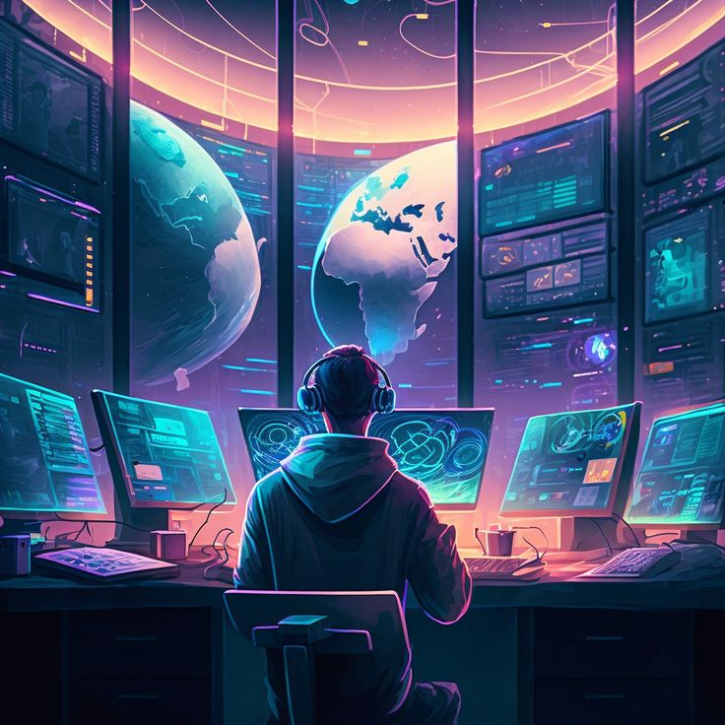
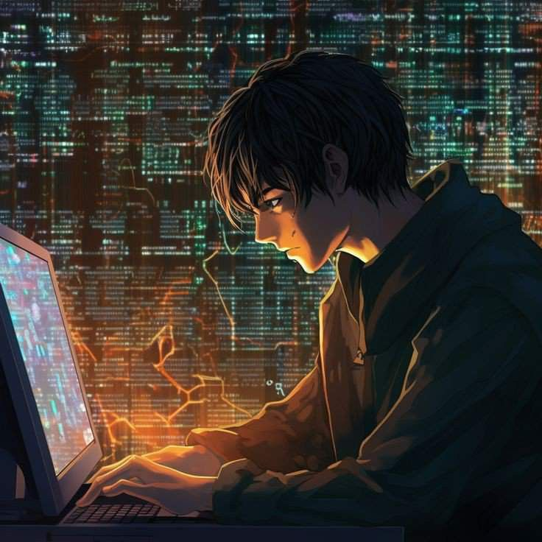
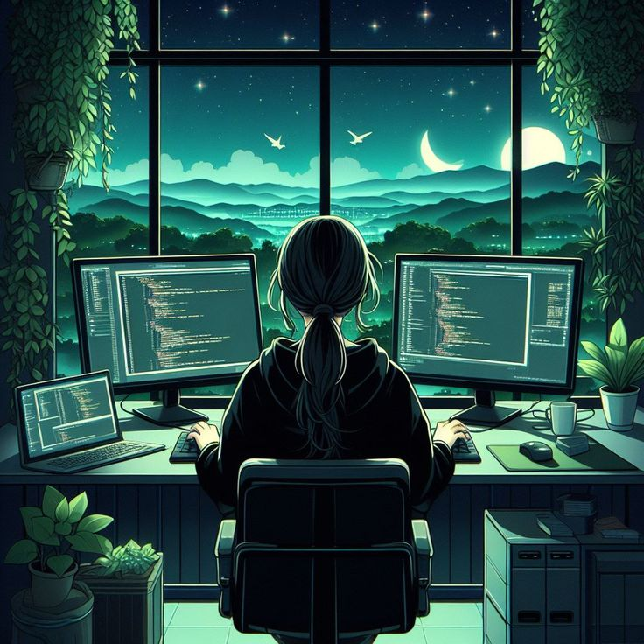
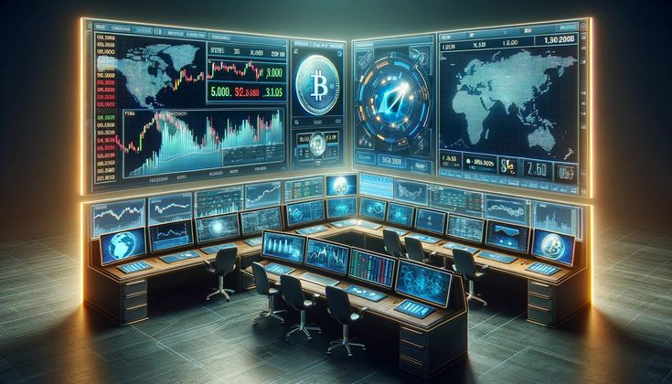
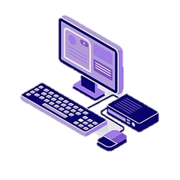
GENERASI KOMPUTER

Slide 3
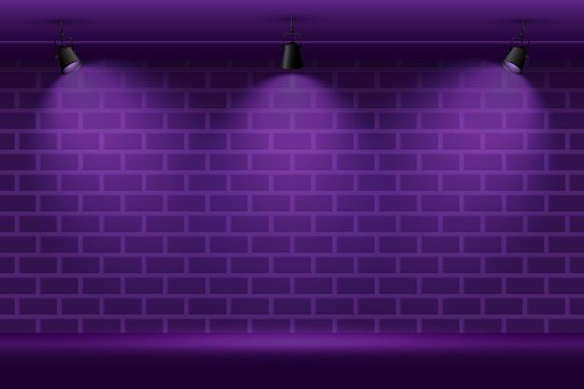
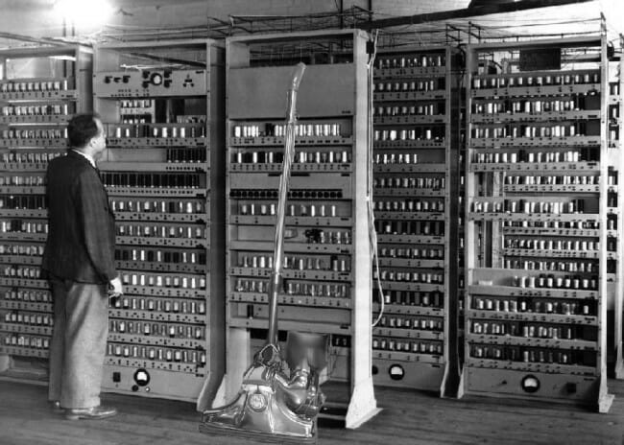
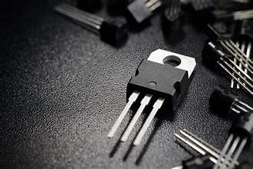
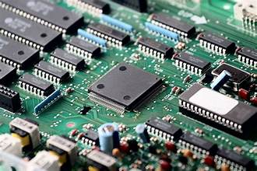
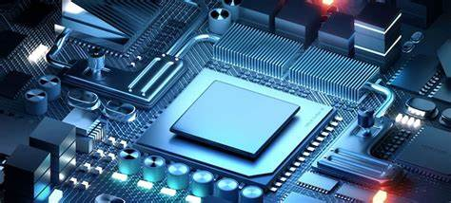
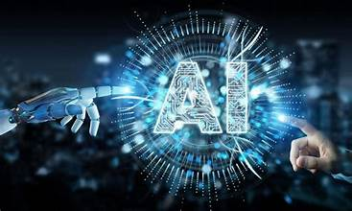
GENERASI
Tabung Vakum
Transistor
Integrated Circuit
Microposesor
Artificial Intelligence

Slide 4
TABUNG VAKUM
1946-1959

Slide 5

TABUNG VAKUM
Komputer tabung vakum adalah komputer generasi pertama yang menggunakan tabung vakum sebagai komponen utamanya. Komputer ini mulai digunakan pada tahun 1940-an hingga awal 1950-an.
Tabung vakum adalah perangkat elektronik yang mengendalikan aliran elektron dalam ruang hampa. Tabung vakum digunakan sebagai sakelar, penguat, atau layar tampilan (CRT).
Ciri-Ciri:
Memiliki hardware yang jauh lebih besar serta membutuhkan ruang yang luas.
Interior design sistem operasi dibuat secara spesifik dan hanya dapat melakukan tugas tertentu.
Program hanya dapat dibuat memakai bahasa mesin.
Menggunakan silinder magnetic untuk menyimpan data.

Slide 6
TRANSISTOR
1959-1965

Slide 7
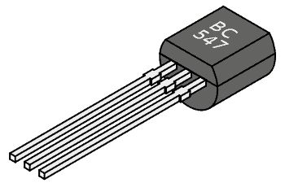
TRANSISTOR
Komputer transistor adalah komputer yang menggunakan transistor diskrit sebagai pengganti tabung vakum . Komputer elektronik "generasi pertama" menggunakan tabung vakum, yang menghasilkan panas dalam jumlah besar, berukuran besar, dan tidak dapat diandalkan. Komputer "generasi kedua", pada akhir tahun 1950-an dan 1960-an, memiliki papan yang diisi dengan transistor individual dan inti memori magnetik
Ciri-Ciri:
Telah menggunakan operasi bahasa pemrogaman tingkat tinggi fortran dan cobol.
Kapasitas memori utama menggunakan magnetic core storage.
Menggunakan simpanan eksternal seperti magnetic tape dan magnetic disk.
Mampu memproses secara real time dan real sharing

Slide 8
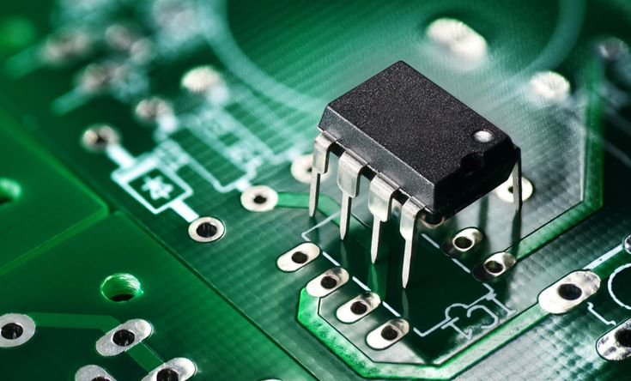
INTEGRATED CIRCUIT
1965-1971

Slide 9
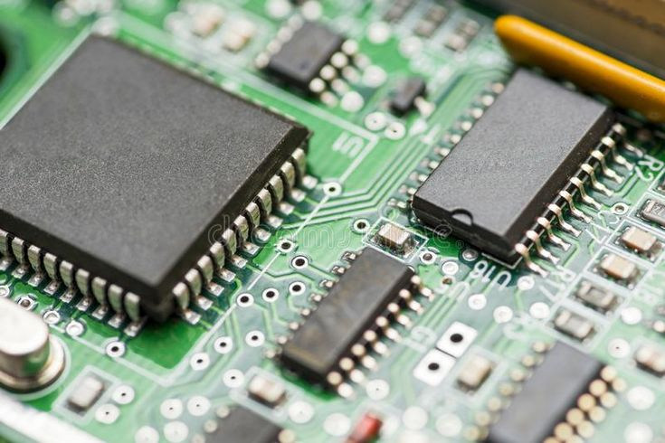
INTEGRATED CIRCUIT
Integrated Circuit (IC), atau yang dikenal juga sebagai chip semikonduktor, telah membawa revolusi besar dalam dunia teknologi. Integrated Circuit (IC) adalah sebuah komponen elektronik yang mengandung ribuan bahkan jutaan transistor, resistor, dan kapasitor yang dibuat dalam ukuran mikroskopis pada sebuah bahan semikonduktor.
Ciri-Ciri:
Kecepatan menggunakan IC sehingga kinerja komputer lebih cepat.
Memiliki kecepatan 10.000 kali lebih cepat di banding generasi pertama.
Komputer dapat melakukan multiprocessing.
Komputer sudah menggunakan visual display mengeluarkan suara.
Menggunakan penyimpanan eksternal, seperti disket magnetic.

Slide 10
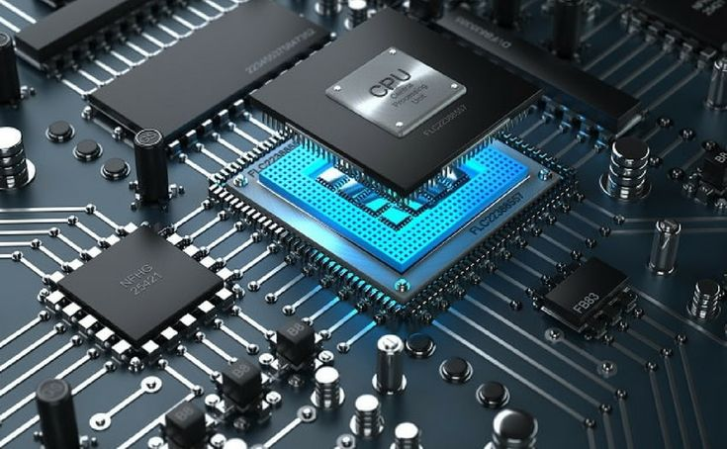
MICROPROSESOR
1971-SEKARANG

Slide 11
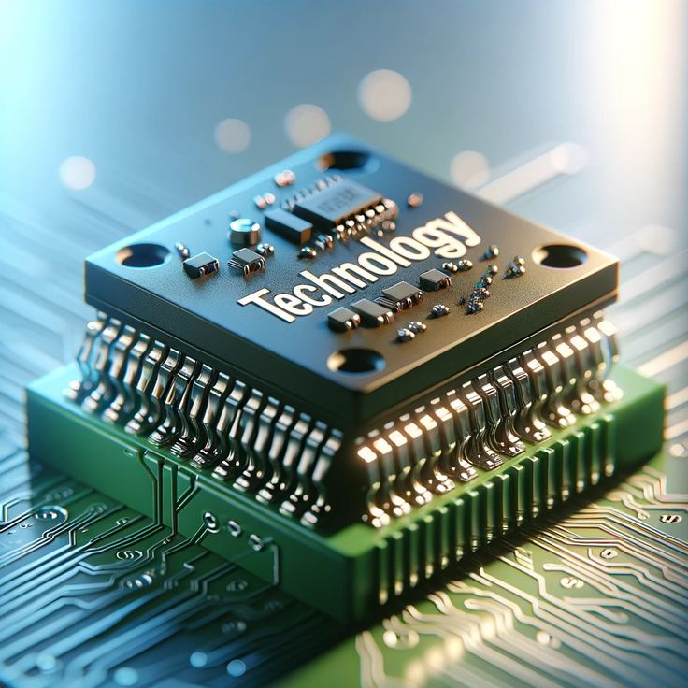
MICROPROSESOR
Mikroprosesor adalah jenis prosesor komputer modern terkuat . Ini menggabungkan komponen dan fungsi unit pemrosesan pusat (CPU) ke dalam satu sirkuit terpadu (IC) atau beberapa IC yang terhubung. Seperti CPU, mikroprosesor umumnya dianggap sebagai “otak” komputer.
Ciri-Ciri:
Dapat menggunakan LSI (Large Scale Integration).
Sudah memakai semikonduktor dan mikro processor yang berbentuk seperti chip untuk memorinya.
Dipasarkan pada sektor perorangan.

Slide 12
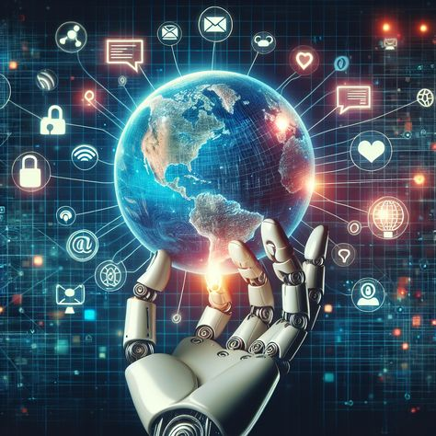
ARTIFICIAL INTELLIGENCE
SEKARANG-MASA DEPAN

Slide 13
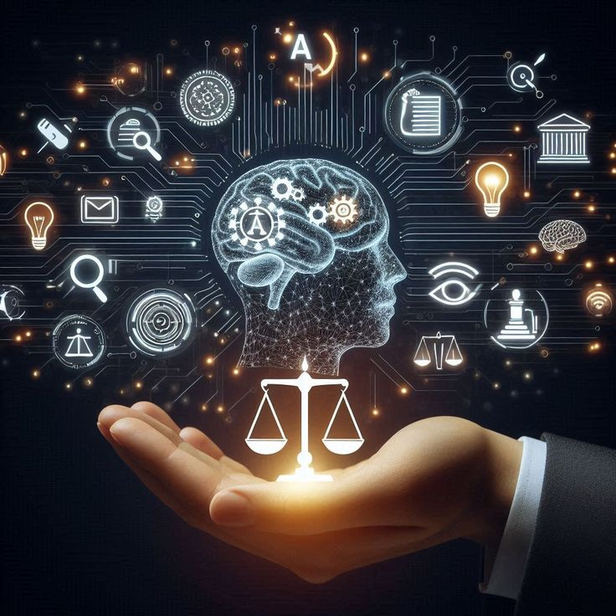
ARTIFICIAL INTELLIGENCE
Generasi kelima ini sebenarnya masih tahap pembangunan, yang mana generasi ini akan mempunyai teknologi yang dibuat berdasarkan kecerdasan buatan (artificial intelligence). Dalam sejarah perkembangan komputer, pengembangan komputer generasi kelima ini bertujuan agar dapat menghasilkan perangkat komputer yang dapat merespon, menggunakan bahasa yang digunakan manusia, diharapkan dapat mempelajari lingkungan di sekitarnya, serta dapat menyesuaikan dirinya sendiri.
Ciri-Ciri:
Komputer masih menggunakan teknologi LSI namun akan banyak mengalami proses pengembangan.
Memiliki fitur yang terus berkembang setiap tahunnya.
Semakin cepat dalam pemrosesan informasi.
Komputer memiliki kemampuan untuk mendengar, berbicara, melihat, berbicara, dan bisa lebih canggih lagi. Bahkan dapat memberikan kesimpulan layaknya manusia.

Slide 14


